Slide 1
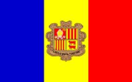
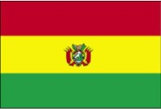
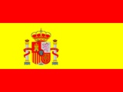
Vamos a comparar
Notes:
Use this slide to elicit prior knowledge in Spanish.
See which countries they can recognise. See if they can tell you the continents. Ask what languages they speak there.

Slide 2
Objetivos:
Comparar los 6 países
Practicar y memorizar el vocabulario importante

Slide 3
Vamos a comparar 6 países
País | Continente | Capital | Población | Expectativa de vida Hombres / Mujeres |  | Idiomas | Moneda
Andorra | Europa | Andorra La Vella | 82,000 | 81 | 87 | catalán, español, francés | Euro
Bolivia | Sudamérica | La Paz | 9,248,000 | 64 | 69 | español quechua aymara | Boliviano
Perú | Sudamérica | Lima | 29,181,000 | 69 | 72 | español quechua aymara | Nuevo sol
España | Europa | Madrid | 45,000,000 | 79 | 85 | español (castellano), catalán, valenciano, gallego, euskera | Euro
República Árabe Saharaui Democrática | África | El Aaiún | 394,000 | 52 | 56 | árabe, español | Peseta saharawi
Reino Unido | Europa | Londres | 61,000,000 | 76 | 81 | inglés | Libra esterlina

Slide 4
¿Verdad o mentira?
A La bandera de Boliva tiene más colores que la de España.
B La bandera del Perú tiene más colores que la de España.
C La bandera del Reino Unido tiene menos colores que la de España.
Notes:
Questions teacher will ask.

Slide 5
Vamos a comparar 6 países
País | Continente | Capital | Población | Expectativa de vida Hombres / Mujeres |  | Idiomas | Moneda
Andorra | Europa | Andorra La Vella | 82,000 | 81 | 87 | catalán, español, francés | Euro
Bolivia | Sudamérica | La Paz | 9,248,000 | 64 | 69 | español quechua aymara | Boliviano
Perú | Sudamérica | Lima | 29,181,000 | 69 | 72 | español quechua aymara | Nuevo sol
España | Europa | Madrid | 45,000,000 | 79 | 85 | español (castellano), catalán, valenciano, gallego, euskera | Euro
República Árabe Saharaui Democrática | África | El Aaiún | 394,000 | 52 | 56 | árabe, español | Peseta saharawi
Reino Unido | Europa | Londres | 61,000,000 | 76 | 81 | inglés | Libra esterlina
Notes:
Slide for them to make sure they have the correct information on each country. They will need this for comparisons next lesson.

Slide 6
Completa la frase.
A El Perú tiene ______ habitantes ______ Andorra.
B La RASD tiene ________ habitantes _____ Bolivia.
C El Reino Unido tiene _______ habitantes ______ España.
Notes:
Questions teacher will ask.

Slide 7
Vamos a comparar 6 países
País | Continente | Capital | Población | Expectativa de vida Hombres / Mujeres |  | Idiomas | Moneda
Andorra | Europa | Andorra La Vella | 82,000 | 81 | 87 | catalán, español, francés | Euro
Bolivia | Sudamérica | La Paz | 9,248,000 | 64 | 69 | español quechua aymara | Boliviano
Perú | Sudamérica | Lima | 29,181,000 | 69 | 72 | español quechua aymara | Nuevo sol
España | Europa | Madrid | 45,000,000 | 79 | 85 | español (castellano), catalán, valenciano, gallego, euskera | Euro
República Árabe Saharaui Democrática | África | El Aaiún | 394,000 | 52 | 56 | árabe, español | Peseta saharawi
Reino Unido | Europa | Londres | 61,000,000 | 76 | 81 | inglés | Libra esterlina
Notes:
Slide for them to make sure they have the correct information on each country. They will need this for comparisons next lesson.

Slide 8
Escribe frases comparando los idiomas entre los países.
A __________________________________ _____________________________________
B __________________________________ _____________________________________
C __________________________________ _____________________________________

Slide 9
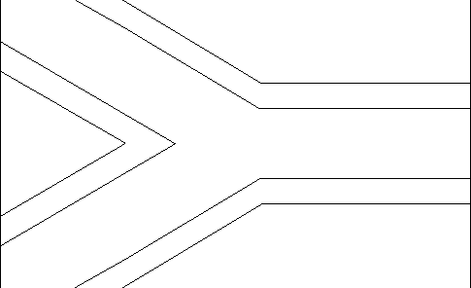
¿De qué país es esta bandera?
Notes:
Give a print out and see if students can colour it correctly
9

Slide 10
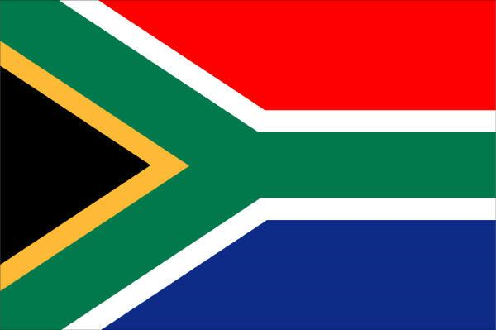
Notes:
Let them look at the flag for 30 seconds, then move to following slide to see how many of the questions we can answer and if they can identify the colours correctly on the b/w version.

Slide 11
¿Cuándo se adoptó esta bandera?
¿De qué color es la ‘Y’ en esta bandera?
3. ¿Cuántos colores hay en total? 4. ¿Qué otros colores hay en la bandera?
5. ¿Qué representa la ‘Y’ en esta bandera?
6. ¿Qué representan tantos colores en la bandera?
Notes:
Look at the flag information on the following slide in detail and answer these questions. Go through the questions with the class to make sure they know what they mean. They will need this slide printed off A5 size. Then read the information on the following slide through with them and work together to identify the answers. They will be doing their own independent reading activity soon in groups.
11

Slide 12
La bandera se adoptó en……..
2. La Y es de color………
Hay….colores en total.
4. Hay……..
5. La Y representa……
6. Tantos colores en la bandera representan………
Notes:
1. Beginning of answers for low ability pupils. Use if necessary only.
12

Slide 13
Fecha de adopción: veintisiete de abril de mil novecientos noventa y cuatro. Descripción: La bandera está formada por una banda verde central que se divide en forma de Y horizontal. Esta Y separa dos bandas horizontales de igual ancho en rojo (arriba) y azul (abajo). La Y rodea un triángulo isósceles negro, del cual la Y está separada por estrechas bandas amarillas. Las zonas roja y azul están separadas de la banda verde y sus brazos por dos estrechas bandas blancas. La bandera de Sudáfrica es la única bandera nacional de seis colores en el mundo.
Historia y simbolismo: La Y simboliza la convergencia en una sola nación. El color rojo simboliza la sangre. El color azul representa el cielo, mientras que el verde caracteriza la tierra de Sudáfrica. El negro representa a los ciudadanos sudafricanos negros y el blanco a los ciudadanos sudafricanos blancos. El amarillo es por los recursos naturales de Sudáfrica, como el oro. Tres de los colores – negro, verde y amarillo – se pueden encontrar en la bandera del Congreso Nacional Africano. Los otros tres – rojo, blanco y azul – son usados en la bandera de Holanda y en la bandera del Reino Unido. Así, la bandera puede ser interpretada como una muestra de unidad entre las dos tradiciones sudafricanas.
Notes:
Answers
1. What color is the "Y" on this flag? green
2. What does the "Y" on this flag represent? the union of many groups of people in South Africa
3. What other colors are in this flag? red, blue, black, yellow, and white
4. What do the many colors in flag represent? the rainbow of people in South Africa
5. When was this flag adopted? April 27, 1994
13

Slide 14
Banderas
Andorra
Bolivia
Perú
España
RASD
Reino Unido
Fue adoptada en…
Los colores son…
Consiste en …
El diseño simboliza…
Notes:
Students are going to work in their groups again and they are going to use the text to fill in the table. Then students will travel to different groups and collect the information from the other groups to complete their table.
Example Internet Citation for your Bibliography
CountryReports. 2011. Published by CountryReports.
<lunes, 21 de febrero de 2011>. <http://www.countryreports.org>.
MLA Citation Example 7th Edition
“Andorra Información de la bandera ” CountryReports. CountryReports, 2011. Web 21 feb. 2011.
APA Citation Example for your Bibliography
CountryReports (2011) <Andorra Información de la bandera >[Electronic version]. Retrieved <lunes, 21 de febrero de 2011>, from http://www.countryreports.org/flags/flags.aspx?countryid=5&countryname=Andorra

Slide 15
Bolivia
Fecha de adopción: catorce de julio de mil ochocientos ochenta y ocho.
Descripción: La bandera está compuesta por tres franjas horizontales de igual tamaño, en rojo (la de arriba), amarillo y verde. También tiene un escudo de armas en el centro de la franja amarilla.
Historia y simbolismo: El rojo simboliza la sangre de los héroes nacionales, el sacrificio y el amor. El amarillo representa los recursos minerales y a los incas, por haber sido los primeros en utilizarlos. El verde es un símbolo de esperanza, evolución y progreso eternos.
Notes:
To be printed on A5 size for students working on Bolivia

Slide 16
Perú
Fecha de adopción: veinticinco de febrero de mil ochocientos veinticinco.
Descripción: Tres franjas verticales iguales de colores rojo, blanco y rojo. La bandera del país también tiene un escudo de armas en el centro de la franja blanca; el escudo de armas tiene una vicuña, el árbol de la quina (la fuente de la quinina) y una cornucopia amarilla que derrama hacia fuera monedas de oro, todo esto enmarcado en una guirnalda verde.
Historia y simbolismo: El blanco representa paz, dignidad y progreso. El rojo simboliza guerra y valor. En la bandera del país el escudo muestra símbolos del reino animal, del reino vegetal y del reino mineral. La guirnalda de laurel sobre el escudo es un símbolo de la república. La palma y la guirnalda de laurel alrededor del escudo son símbolos de paz y de voluntad para defender al país.
Notes:
To be printed on A5 size for students working on Peru

Slide 17
España
Fecha de adopción: diecinueve de diciembre de mil novecientos ochenta y uno.
Descripción: La bandera de España consiste en tres franjas horizontales, una roja en la parte de arriba y en la parte de abajo, y una amarilla de doble ancho en la que se encuentra el escudo de armas nacional.
Historia y simbolismo: La bandera nacional de España, desde principios del siglo XX, ha conservado los colores tradicionales que son el rojo y el amarillo, característicos de los más antiguos reinos españoles: Aragón, Castilla y León. La bandera aún representa a la monarquía española y el pasado colonial del país. Por ejemplo, el lema que lleva el estandarte es PLVS VLTRA que en latín significa "más allá", lo cual se refiere a las antiguas tierras imperiales en otras partes del mundo.
Notes:
To be printed on A5 size for students working on Spain

Slide 18
República Árabe Saharaui Democrática
Fecha de adopción: veintisiete de febrero de mil novecientos setenta y seis. Descripción: La bandera consiste en tres franjas horizontales del mismo tamaño (negro, blanco y verde), unidas con un triángulo rojo situado en el borde a la izquierda; además tiene una media luna y una estrella rojas en el centro de la bandera. Historia y simbolismo: la media luna y la estrella rojas son símbolos islámicos y los colores derivan del diseño de la bandera de la rebelión árabe, que tuvo lugar en 1916 durante la I Guerra Mundial. Cuando se reconozca la independencia del Sahara Occidental, las franjas negra y verde se intercambiarán de lugar.
Notes:
To be printed on A5 size for students working on Western Sahara

Slide 19
Reino Unido
Fecha de adopción: uno de enero de mil ochocientos uno.
Descripción: Tiene un campo azul con la cruz roja de San Jorge (santo patrón de Inglaterra) también en el blanco sobrepuesta la cruz roja diagonal de San Patricio (santo patrón de Irlanda), que se sobrepone en la cruz blanca diagonal de San Andrés (santo patrón de Escocia). Historia y simbolismo: en el diseño y los colores se reconoce la unión de Inglaterra, Irlanda del norte, Escocia y Gales, los cuatros países del Reino Unido.
Notes:
To be printed on A5 size for students working on the UK

Slide 20
Andorra
Fecha de adopción: mil ochocientos sesenta y seis.
Descripción: Tiene tres franjas verticales iguales azul, amarilla, y roja con el escudo nacional en la franja amarilla.
Historia y simbolismo: El azul y el rojo son los colores de Francia, el amarillo y el rojo son los de España, y juntos reflejan la protección Franco-Española. El lema es “fuerza unida es más fuerte”.
Notes:
To be printed on A5 size for students working on Andorra

Slide 21
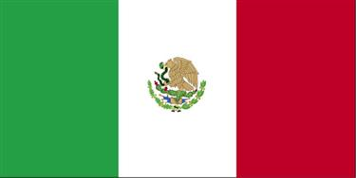
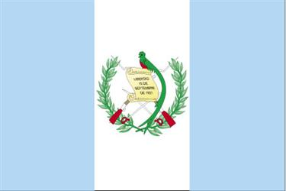
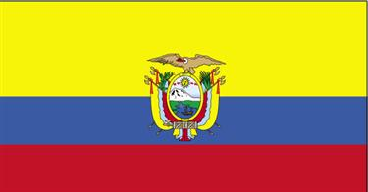
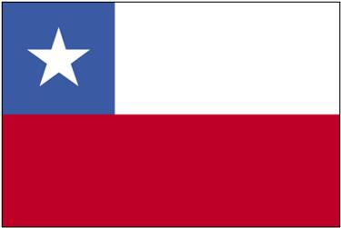
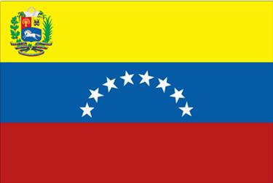
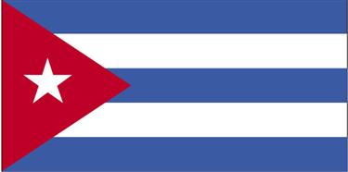
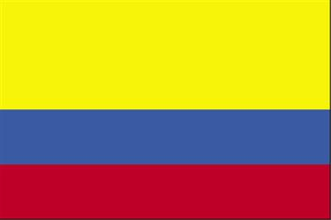
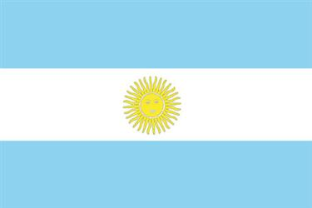
México
Guatemala
El Salvador
Ecuador
Chile
Venezuela
Cuba
Colombia
Argentina
Notes:
Students choose one of these flags and write a short description of it. They will read their description to a partner who will try to draw the flag correctly.

Slide 22
arriba
Hay There is Tiene It has | una franja unas franjas | blanco/a/os/as negro/a/os/as amarillo/a/os/as rojo/a/os/as pequeño/a/os/as verde/s azul/es gris/es marrón/es grande/s naranja de color rosa violeta
 | una estrella unas estrellas
 | un sol unos soles
 | un escudo unos escudos
 | un cuadrado unos cuadrados
 | un triángulo unos triángulos
 | un rectángulo unos rectángulos
a la izquierda
a la derecha
abajo
y | and
pero | but
también | also/too

Slide 23
Andorra
Fecha de adopción: mil ochocientos sesenta y seis.
Descripción: Tiene tres franjas verticales iguales azul, amarilla, y roja con el escudo nacional en la franja amarilla.
Historia y simbolismo: El azul y el rojo son los colores de Francia, el amarillo y el rojo son los de España, y juntos reflejan la protección Franco-Española. El lema es “fuerza unida es más fuerte”.
Notes:
Smaller copies of all the texts

Slide 24
Bolivia
Fecha de adopción: catorce de julio de mil ochocientos ochenta y ocho.
Descripción: La bandera está compuesta por tres franjas horizontales de igual tamaño, en rojo (la de arriba), amarillo y verde. También tiene un escudo de armas en el centro de la franja amarilla.
Historia y simbolismo: El rojo simboliza la sangre de los héroes nacionales, el sacrificio y el amor. El amarillo representa los recursos minerales y a los incas, por haber sido los primeros en utilizarlos. El verde es un símbolo de esperanza, evolución y progreso eternos.
Perú
Fecha de adopción: veinticinco de febrero de mil ochocientos veinticinco.
Descripción: Tres franjas verticales iguales de colores rojo, blanco y rojo. La bandera del país también tiene un escudo de armas en el centro de la franja blanca; el escudo de armas tiene una vicuña, el árbol de la quina (la fuente de la quinina) y una cornucopia amarilla que derrama hacia fuera monedas de oro, todo esto enmarcado en una guirnalda verde.
Historia y simbolismo: El blanco representa paz, dignidad y progreso. El rojo simboliza guerra y valor. En la bandera del país el escudo muestra símbolos del reino animal, del reino vegetal y del reino mineral. La guirnalda de laurel sobre el escudo es un símbolo de la república. La palma y la guirnalda de laurel alrededor del escudo son símbolos de paz y de voluntad para defender al país.

Slide 25
España
Fecha de adopción: diecinueve de diciembre de mil novecientos ochenta y uno.
Descripción: La bandera de España consiste en tres franjas horizontales, una roja en la parte de arriba y en la parte de abajo, y una amarilla de doble ancho en la que se encuentra el escudo de armas nacional.
Historia y simbolismo: La bandera nacional de España, desde principios del siglo XX, ha conservado los colores tradicionales que son el rojo y el amarillo, característicos de los más antiguos reinos españoles: Aragón, Castilla y León. La bandera aún representa a la monarquía española y el pasado colonial del país. Por ejemplo, el lema que lleva el estandarte es PLVS VLTRA que en latín significa "más allá", lo cual se refiere a las antiguas tierras imperiales en otras partes del mundo.
República Árabe Saharaui Democrática
Fecha de adopción: veintisiete de febrero de mil novecientos setenta y seis. Descripción: La bandera consiste en tres franjas horizontales del mismo tamaño (negro, blanco y verde), unidas con un triángulo rojo situado en el borde a la izquierda; además tiene una media luna y una estrella rojas en el centro de la bandera. Historia y simbolismo: la media luna y la estrella rojas son símbolos islámicos y los colores derivan del diseño de la bandera de la rebelión árabe, que tuvo lugar en 1916 durante la I Guerra Mundial. Cuando se reconozca la independencia del Sahara Occidental, las franjas negra y verde se intercambiarán de lugar.

Slide 26
Reino Unido
Fecha de adopción: uno de enero de mil ochocientos uno.
Descripción: Tiene un campo azul con la cruz roja de San Jorge (santo patrón de Inglaterra) también en el blanco sobrepuesta la cruz roja diagonal de San Patricio (santo patrón de Irlanda), que se sobrepone en la cruz blanca diagonal de San Andrés (santo patrón de Escocia). Historia y simbolismo: en el diseño y los colores se reconoce la unión de Inglaterra, Irlanda del norte, Escocia y Gales, los cuatros países del Reino Unido.
Andorra
Bolivia
Perú
España
RASD
Fue adoptada en…
Los colores son…
Consiste en …
El diseño simboliza…
Reino Unido

